Slide 1













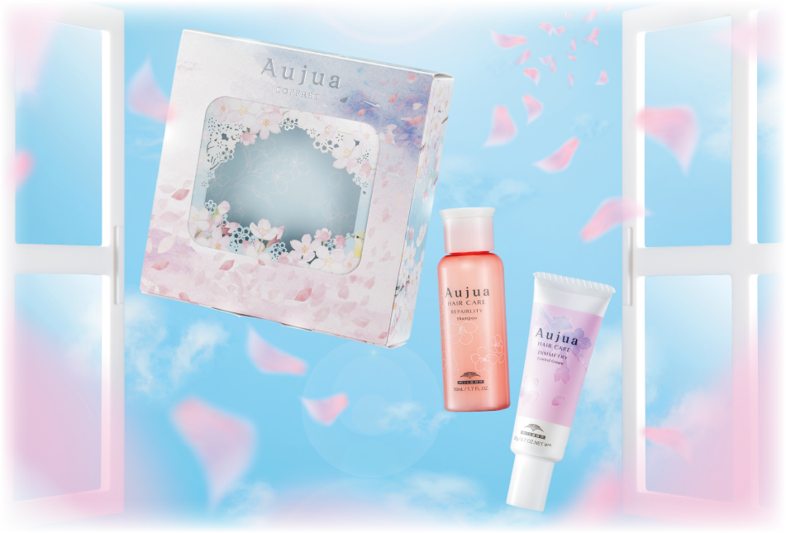
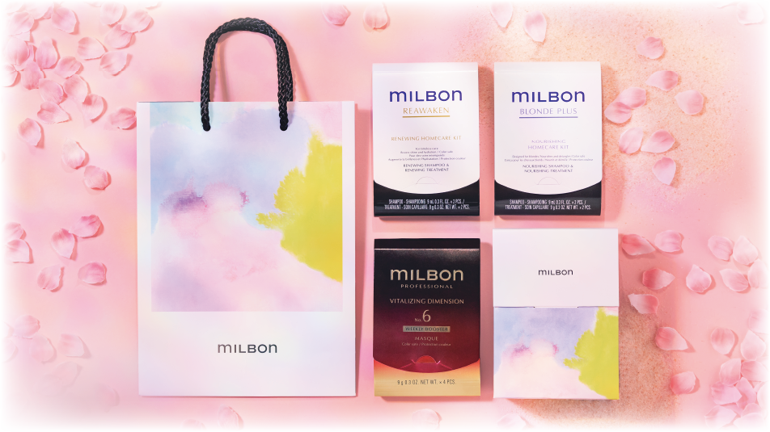
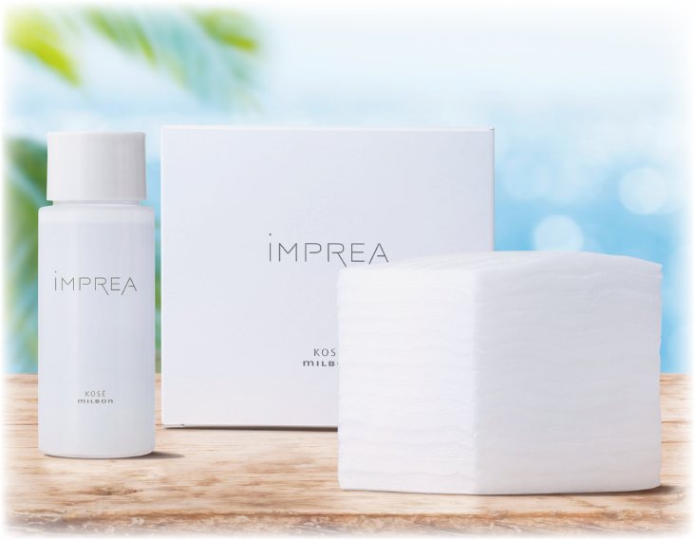







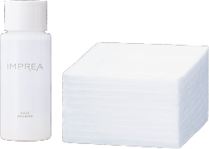


ゆらぎやすい季節に負けず
デザインチェンジを楽しむ
ツヤ・まとまりケア
春の新生活でゆらぎがちな肌を
土台ケア
春の新生活でゆらぎがちな肌を
土台ケア
購入条件
購入条件
購入条件
アウトバストリートメントをご購入で
スプリングコフレがセット
アウトバストリートメントをご購入で
スプリングコフレがセット
対象商品をご購入で
エクスフォリエイター＆コットン
ミニサンプルがセット
セット内容
セット内容
セット内容
シャンプー
限定ミニ 50mL
コントロール クリーム
限定ミニ 20g
エクスフォリエイター ミニボトル 30mL ＆
コットン 14枚
リニューイング
ホームケアキット
ナリッシング
ホームケアキット
ウィークリーブースター
※ゆらぎとは、外的要因や内的要因により日ごとに変化する状態のこと

Slide 2




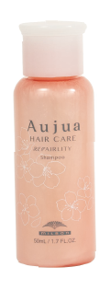
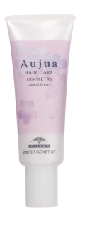








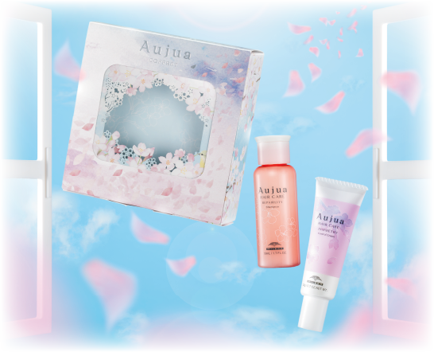
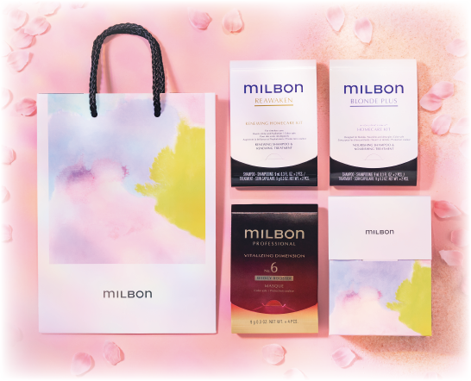
ゆらぎやすい季節に負けずデザインチェンジを楽しむ
ツヤ・まとまりケア
春の新生活でゆらぎがちな肌を
土台ケア
セット内容
セット内容
シャンプー
限定ミニ 50mL
コントロール クリーム
限定ミニ 20g
リニューイング
ホームケアキット
ナリッシング
ホームケアキット
ウィークリーブースター
購入条件
購入条件
アウトバストリートメントを
ご購入で
スプリングコフレ
がセット
アウトバストリートメントを
ご購入で
スプリングコフレ
がセット
※ゆらぎとは、外的要因や内的要因により日ごとに変化する状態のこと

Slide 3


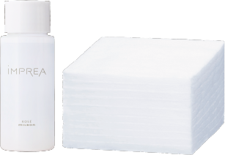
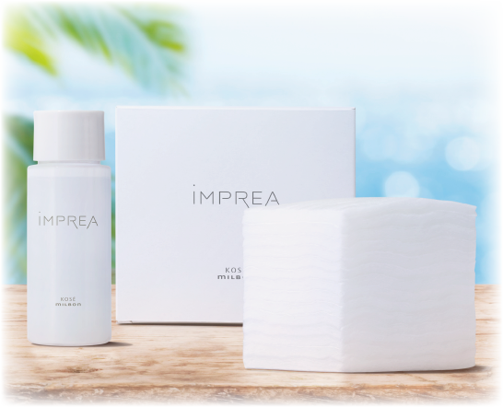
ゆらぎやすい季節に負けずデザインチェンジを楽しむ
ツヤ・まとまりケア
春の新生活でゆらぎがちな肌を
土台ケア
セット内容
セット内容
シャンプー
限定ミニ 50mL
コントロール クリーム
限定ミニ 20g
エクスフォリエイター ミニボトル 30mL ＆
コットン 14枚
購入条件
購入条件
アウトバストリートメントを
ご購入で
スプリングコフレ
がセット
対象商品をご購入で
エクスフォリエイター
＆コットン
ミニサンプルがセット
※ゆらぎとは、外的要因や内的要因により日ごとに変化する状態のこと

Slide 4
春の新生活でゆらぎがちな肌を
土台ケア
春の新生活でゆらぎがちな肌を
土台ケア
セット内容
セット内容
エクスフォリエイター ミニボトル 30mL ＆
コットン 14枚
リニューイング
ホームケアキット
ナリッシング
ホームケアキット
ウィークリーブースター
購入条件
購入条件
アウトバストリートメントを
ご購入で
スプリングコフレ
がセット
対象商品をご購入で
エクスフォリエイター
＆コットン
ミニサンプルがセット
※ゆらぎとは、外的要因や内的要因により日ごとに変化する状態のこと

